Slide 1
Архиватор
Выполнили: Дворянинов А.

Slide 2
Проблема: Современные пользователи сталкиваются с серьезной проблемой — их файлы и папки разбросаны по разным местам. Что-то лежит на рабочем столе, что-то — в облачных дисках, а что-то приходится хранить по несколько копий на флешках. В итоге важные документы теряются, жесткий диск забивается дублями, а поиск нужного файла превращается в хаос
Решение: Всё начинается с быстрой авторизации. Всего один экран, два поля — и вы внутри приложения меньше чем за 10 секунд.
Интерфейс максимально прост и понятен. Вы видите календарь, выбираете дату и сразу добавляете событие. Никаких лишних меню и запутанных настроек. Приложение работает без интернета. Благодаря локальному хранилищу на базе SwiftData, все ваши события всегда доступны, даже когда нет связи. А как только интернет появляется — данные синхронизируются автоматически.

Slide 3
Технологический стек приложения:
Go + Fyne
Data Base - PostgresSQL

Slide 4


Slide 5
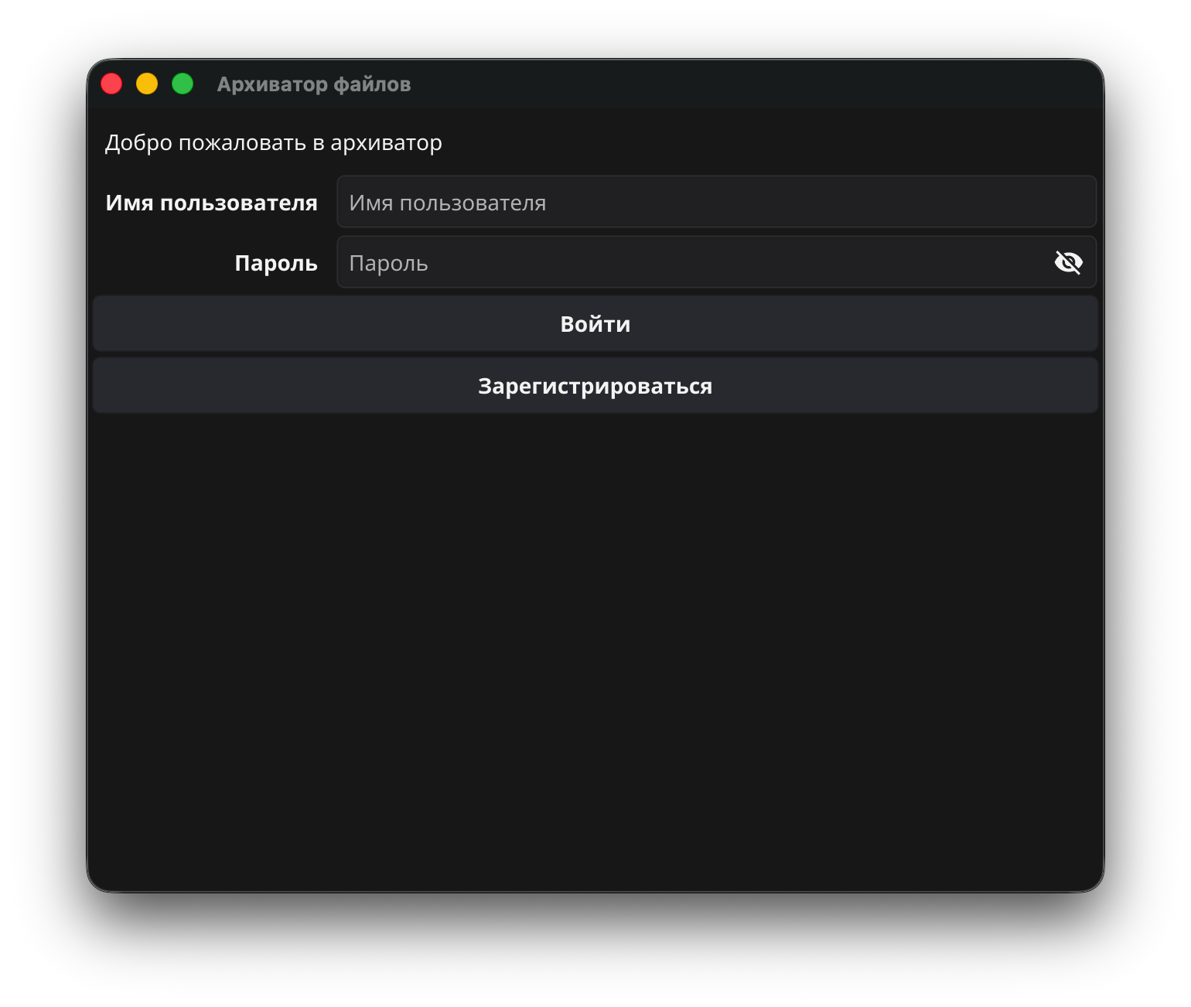
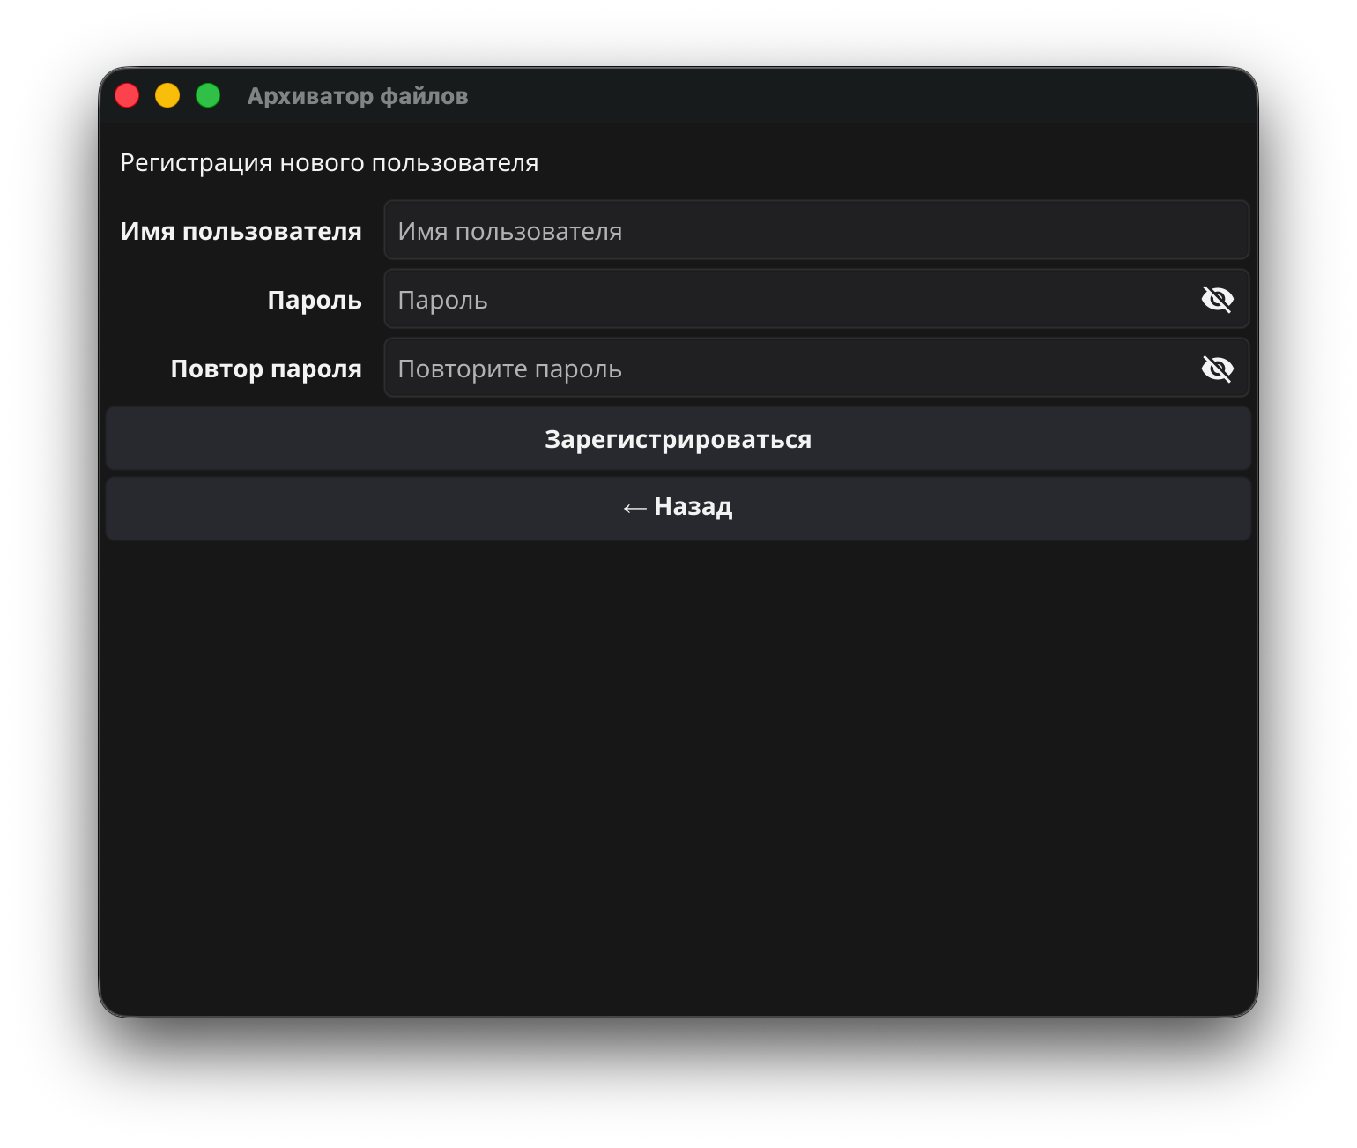
Экран входа/регистрации

Slide 6
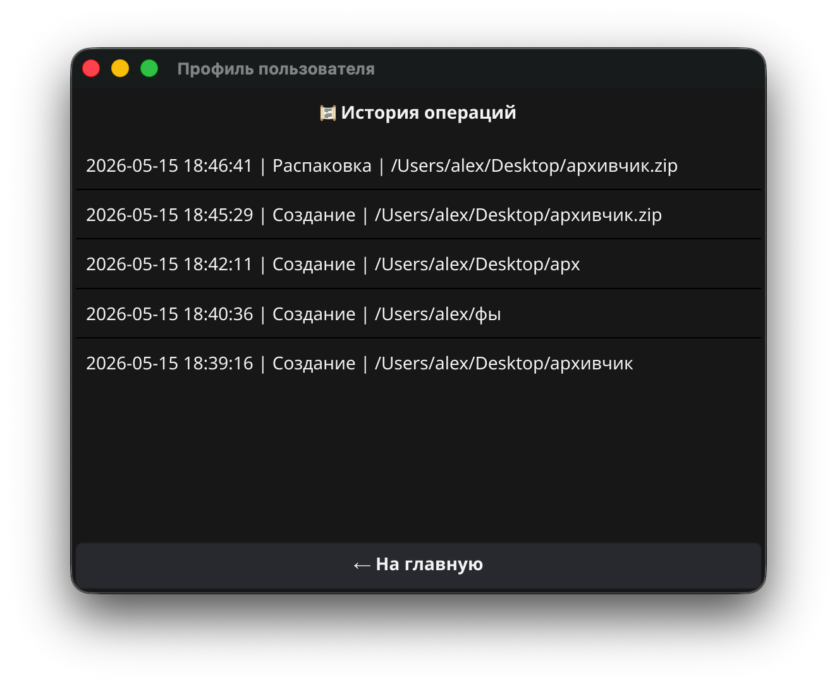
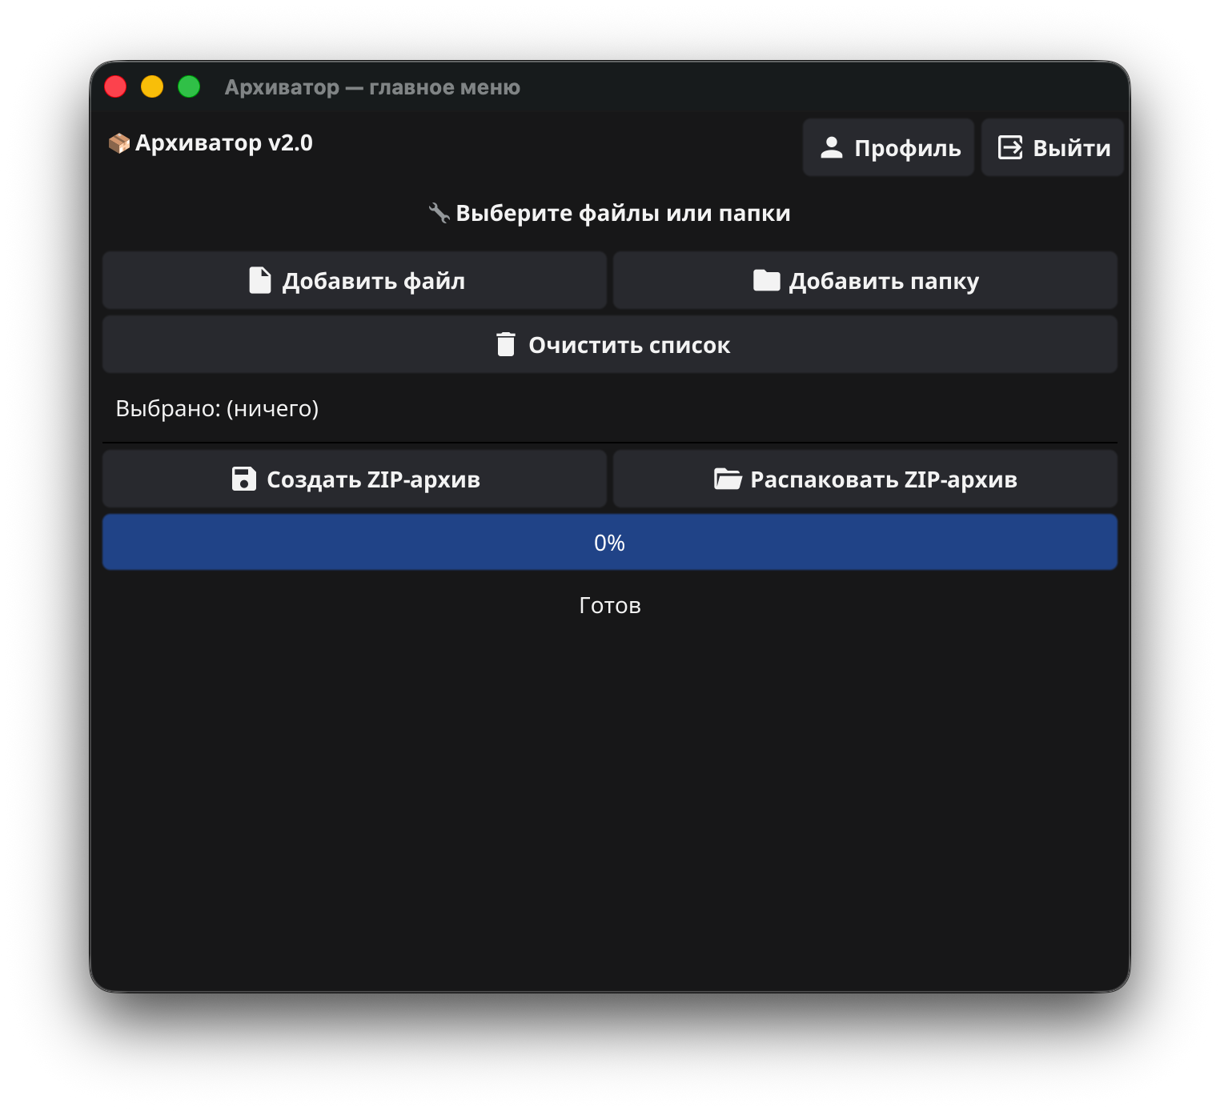
Главный экран приложения

Slide 7
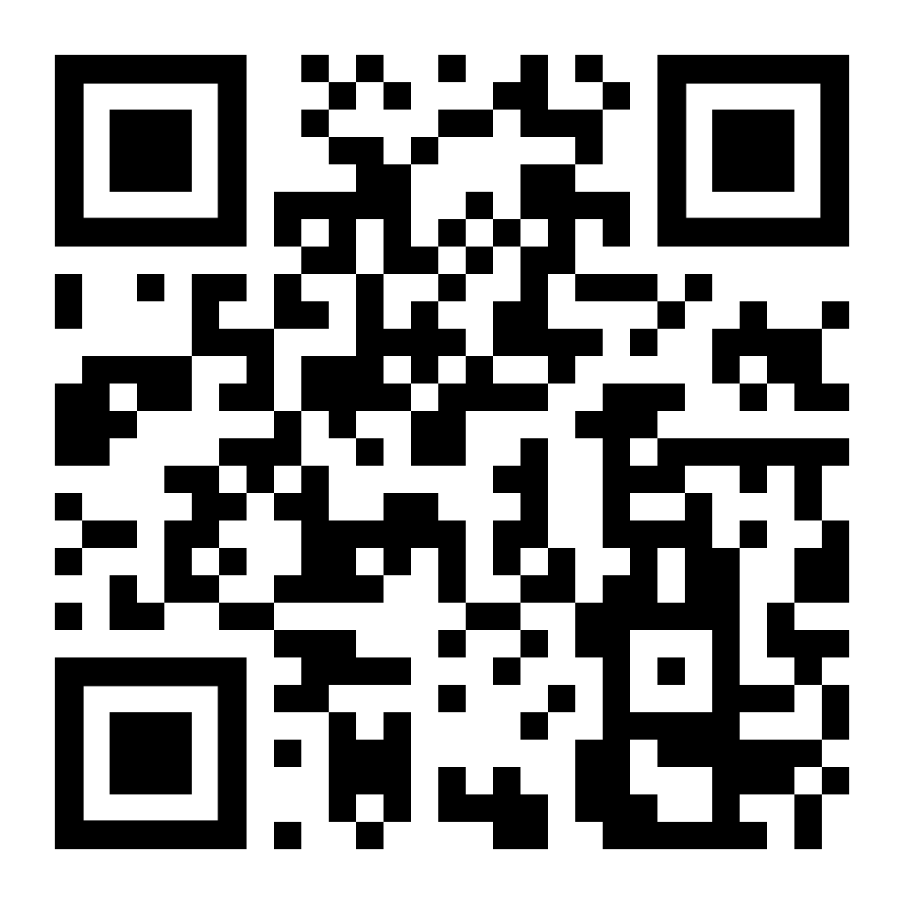
https://github.com

Slide 8
Спасибо за внимание

